Slide 1
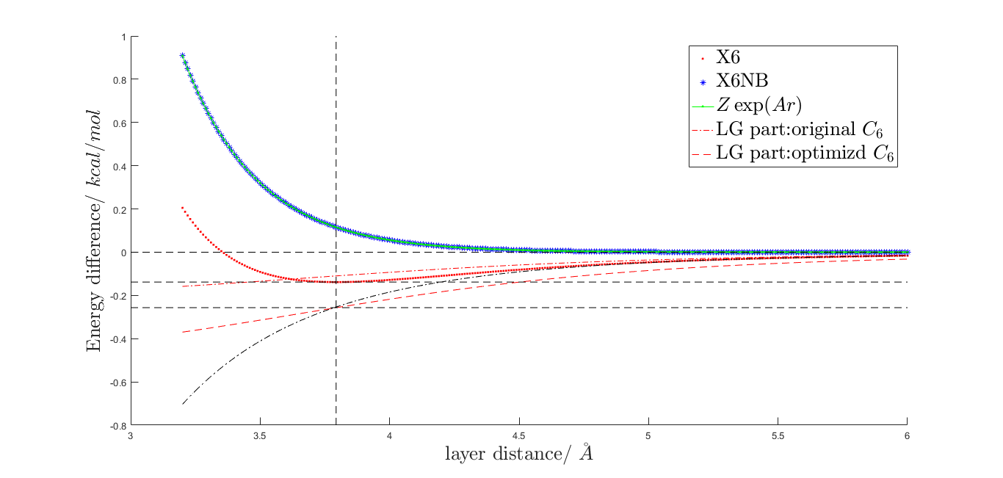
Original C6 = 684.95 (kCal/mol * \AA^6)
Optimized C6 = 1601.1619 (kCal/mol * \AA^6)

Slide 2
C6=684.95 (kCal/mol * \AA^6)
Energy +CC-70959/ 4 -CC-ref/ 2 128.0946 -1.1932 0.0100************************
Energy +CC-70296/ 4 -CC-ref/ 2 130.2659 -1.2076 0.0100************************
Energy +CC-69633/ 4 -CC-ref/ 2 132.4839 -1.2199 0.0100************************
Energy +CC-68970/ 4 -CC-ref/ 2 134.7490 -1.2294 0.0100************************
Energy +CC-68307/ 4 -CC-ref/ 2 137.0620 -1.2361 0.0010************************
Energy +CC-67643/ 4 -CC-ref/ 2 139.4232 -1.2393 0.0010************************
Energy +CC-66980/ 4 -CC-ref/ 2 141.8339 -1.2385 0.0010************************
Energy +CC-66317/ 4 -CC-ref/ 2 144.2942 -1.2334 0.0100************************
Energy +CC-65654/ 4 -CC-ref/ 2 146.8045 -1.2231 0.0100************************
Energy +CC-64991/ 4 -CC-ref/ 2 149.3647 -1.2070 0.0100************************
Energy +CC-64327/ 4 -CC-ref/ 2 151.9760 -1.1842 0.0100************************
Energy +CC-63664/ 4 -CC-ref/ 2 154.6386 -1.1541 0.0100************************
Energy +CC-63001/ 4 -CC-ref/ 2 157.3532 -1.1158 0.0100************************
Energy +CC-62338/ 4 -CC-ref/ 2 160.1205 -1.0682 0.0100************************
Energy +CC-61675/ 4 -CC-ref/ 2 162.9426 -1.0101 0.0100************************

Slide 3
C6 =1601.1619 (kCal/mol * \AA^6)
Energy +CC-70959/ 4 -CC-ref/ 2 126.8877 -1.1932 0.0100************************
Energy +CC-70296/ 4 -CC-ref/ 2 129.0189 -1.2076 0.0100************************
Energy +CC-69633/ 4 -CC-ref/ 2 131.1960 -1.2199 0.0100************************
Energy +CC-68970/ 4 -CC-ref/ 2 133.4194 -1.2294 0.0100************************
Energy +CC-68307/ 4 -CC-ref/ 2 135.6898 -1.2361 0.0010************************
Energy +CC-67643/ 4 -CC-ref/ 2 138.0077 -1.2393 0.0010************************
Energy +CC-66980/ 4 -CC-ref/ 2 140.3742 -1.2385 0.0010************************
Energy +CC-66317/ 4 -CC-ref/ 2 142.7896 -1.2334 0.0100************************
Energy +CC-65654/ 4 -CC-ref/ 2 145.2541 -1.2231 0.0100************************
Energy +CC-64991/ 4 -CC-ref/ 2 147.7677 -1.2070 0.0100************************
Energy +CC-64327/ 4 -CC-ref/ 2 150.3317 -1.1842 0.0100************************
Energy +CC-63664/ 4 -CC-ref/ 2 152.9462 -1.1541 0.0100************************
Energy +CC-63001/ 4 -CC-ref/ 2 155.6120 -1.1158 0.0100************************
Energy +CC-62338/ 4 -CC-ref/ 2 158.3297 -1.0682 0.0100************************
Energy +CC-61675/ 4 -CC-ref/ 2 161.1015 -1.0101 0.0100************************

Slide 4
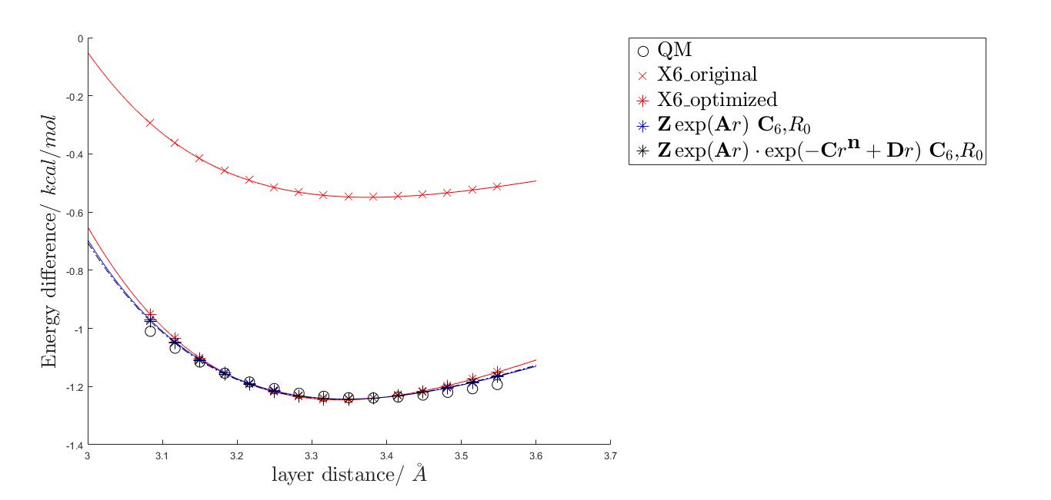

Slide 5
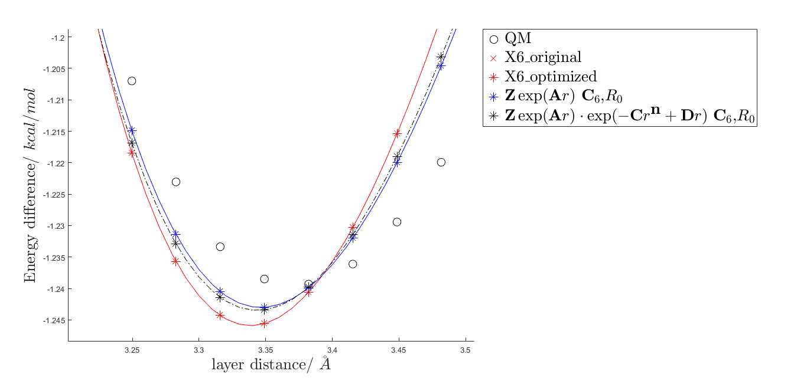

Slide 6
Full optimization
FField value QM/Lit value Weight Error Total error
Energy +CC-70959/ 4 -CC-ref/ 2 -1.1634 -1.1932 0.0100 8.9180 8.9180
Energy +CC-70296/ 4 -CC-ref/ 2 -1.1845 -1.2076 0.0100 5.3660 14.2840
Energy +CC-69633/ 4 -CC-ref/ 2 -1.2032 -1.2199 0.0100 2.8004 17.0844
Energy +CC-68970/ 4 -CC-ref/ 2 -1.2190 -1.2294 0.0100 1.0829 18.1672
Energy +CC-68307/ 4 -CC-ref/ 2 -1.2314 -1.2361 0.0010 21.8732 40.0404
Energy +CC-67643/ 4 -CC-ref/ 2 -1.2398 -1.2393 0.0010 0.2392 40.2796
Energy +CC-66980/ 4 -CC-ref/ 2 -1.2434 -1.2385 0.0010 24.0092 64.2888
Energy +CC-66317/ 4 -CC-ref/ 2 -1.2414 -1.2334 0.0100 0.6494 64.9382
Energy +CC-65654/ 4 -CC-ref/ 2 -1.2329 -1.2231 0.0100 0.9778 65.9161
Energy +CC-64991/ 4 -CC-ref/ 2 -1.2169 -1.2070 0.0100 0.9832 66.8993
Energy +CC-64327/ 4 -CC-ref/ 2 -1.1921 -1.1842 0.0100 0.6372 67.5365
Energy +CC-63664/ 4 -CC-ref/ 2 -1.1572 -1.1541 0.0100 0.0966 67.6331
Energy +CC-63001/ 4 -CC-ref/ 2 -1.1107 -1.1158 0.0100 0.2608 67.8940
Energy +CC-62338/ 4 -CC-ref/ 2 -1.0507 -1.0682 0.0100 3.0500 70.9439
Energy +CC-61675/ 4 -CC-ref/ 2 -0.9754 -1.0101 0.0100 12.0541 82.9980

Slide 7
X6 potential
FField value QM/Lit value Weight Error Total error
Energy +CC-70959/ 4 -CC-ref/ 2 -1.1509 -1.1932 0.0100 17.9480 17.9480
Energy +CC-70296/ 4 -CC-ref/ 2 -1.1752 -1.2076 0.0100 10.5268 28.4748
Energy +CC-69633/ 4 -CC-ref/ 2 -1.1969 -1.2199 0.0100 5.2832 33.7580
Energy +CC-68970/ 4 -CC-ref/ 2 -1.2155 -1.2294 0.0100 1.9326 35.6906
Energy +CC-68307/ 4 -CC-ref/ 2 -1.2303 -1.2361 0.0010 33.4455 69.1361
Energy +CC-67643/ 4 -CC-ref/ 2 -1.2406 -1.2393 0.0010 1.7036 70.8397
Energy +CC-66980/ 4 -CC-ref/ 2 -1.2456 -1.2385 0.0010 49.8767 120.7164
Energy +CC-66317/ 4 -CC-ref/ 2 -1.2442 -1.2334 0.0100 1.1821 121.8985
Energy +CC-65654/ 4 -CC-ref/ 2 -1.2356 -1.2231 0.0100 1.5703 123.4687
Energy +CC-64991/ 4 -CC-ref/ 2 -1.2184 -1.2070 0.0100 1.3071 124.7758
Energy +CC-64327/ 4 -CC-ref/ 2 -1.1914 -1.1842 0.0100 0.5301 125.3060
Energy +CC-63664/ 4 -CC-ref/ 2 -1.1531 -1.1541 0.0100 0.0109 125.3169
Energy +CC-63001/ 4 -CC-ref/ 2 -1.1017 -1.1158 0.0100 1.9832 127.3000
Energy +CC-62338/ 4 -CC-ref/ 2 -1.0354 -1.0682 0.0100 10.7359 138.0359
Energy +CC-61675/ 4 -CC-ref/ 2 -0.9521 -1.0101 0.0100 33.6099 171.6458

Slide 8
C6
1 ! Nr of off-diagonal terms; p2; p1; p3; R0, R_p; R_pp; C6; p4
1 1 -0.0003 0.0000 0.0000 0.7450 -1.0000 -1.00001702.1792 0.0000 0.0000 0.0000 1.0000 1 ! Nr of off-diagonal terms; p2; p1; p3; R0, R_p; R_pp; C6; p4
1 1 -0.0003 0.0000 0.0000 0.7450 -1.0000 -1.00001601.1619 0.0000 0.0000 0.0000 1.0000

Slide 9
C6

Slide 10
full
1 ! Nr of off-diagonal terms; p2; p1; p3; R0, R_p; R_pp; C6; p4
1 1 -3.8705 35.7064 8.7365 0.7450 -1.0000 -1.00001002.8205 -0.3136 0.8334 -0.5058 1.00
00 1 ! Nr of off-diagonal terms; p2; p1; p3; R0, R_p; R_pp; C6; p4
1 1 -3.8638 40.6220 8.6854 0.7450 -1.0000 -1.0000 998.8719 -0.3018 0.7171 -0.4959 1.0000

Slide 11
4 1 1 0.1 -8.0 0.0
63733.4801
30990.4441
77.1914
1321.0190
13222.5088
9277.8278
77.1914
163.5288
3063.7360
2597.5869
77.1914
83.1746
786.2121
739.9569
77.1914
77.4938
251.2355
245.9297
77.1914
77.1914
4 1 2 0.1 -1.0 100.0
80.2885
79.3759
77.1914
77.1717
4 1 3 0.1 -1.0 15.0
3130.6064

